Slide 1
PRINCIP POHYBU V KLOUBECH
BIOMECHANIKA FYZIO
Vytvořeno s využitím materiálů ČVUT

Slide 2
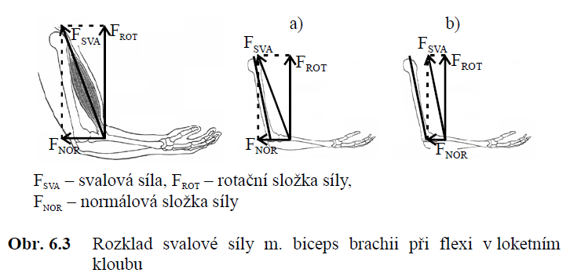
Princip pohybu v kloubech

Slide 3
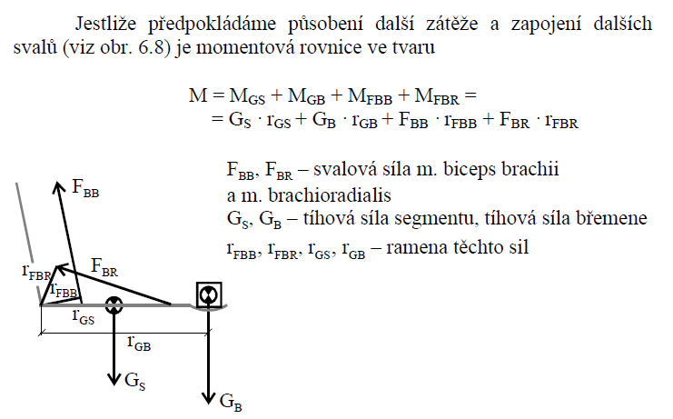

Slide 4
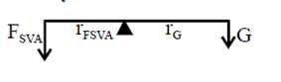
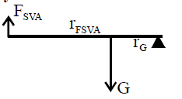
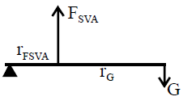
Druhy pák v lidském těle
Páka jednozvratná x dvojzvratná
Páka prvního druhu – páka rovnováhy
Páka druhého druhu – páka síly
Páka třetího druhu – páka rychlosti

Slide 5
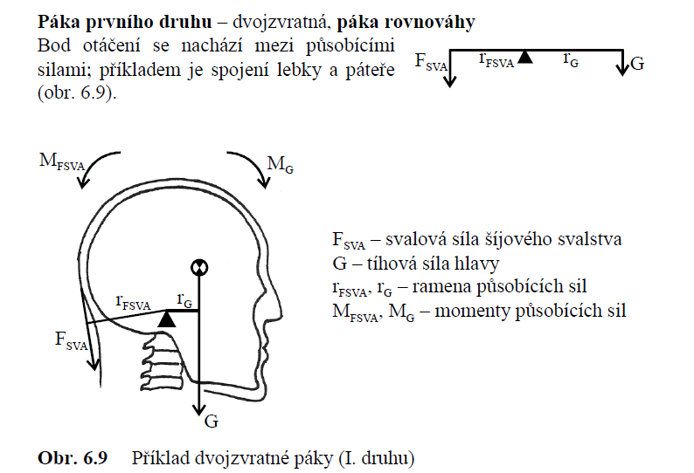

Slide 6
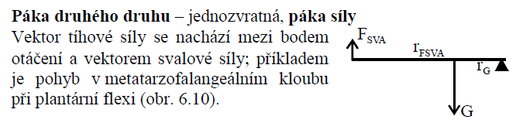
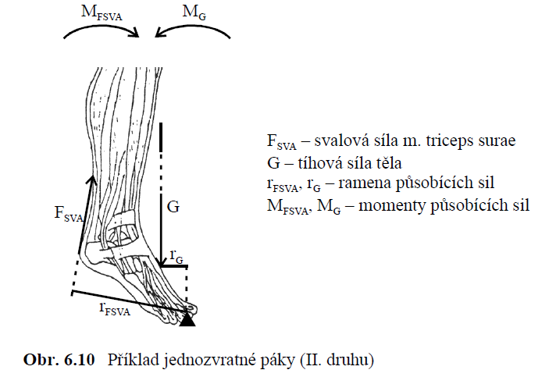

Slide 7

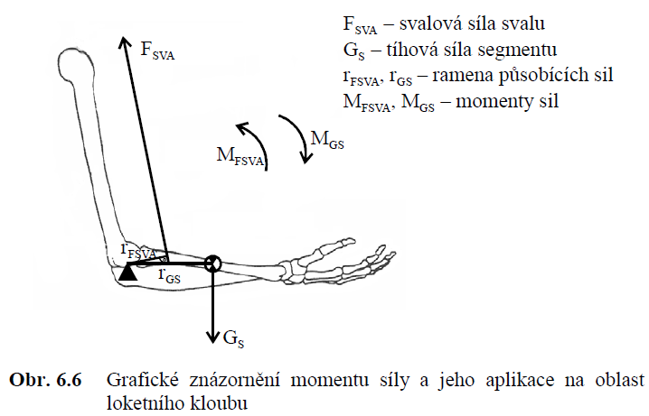

Slide 8
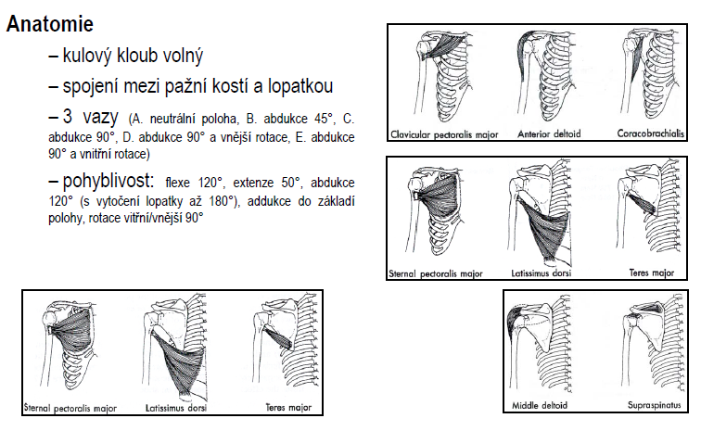
RAMENNÍ KLOUB

Slide 9
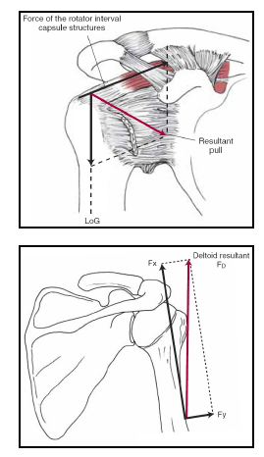
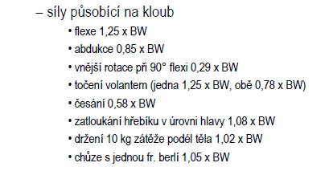
Statická stabilizace x stabilizace při pohybu

Slide 11
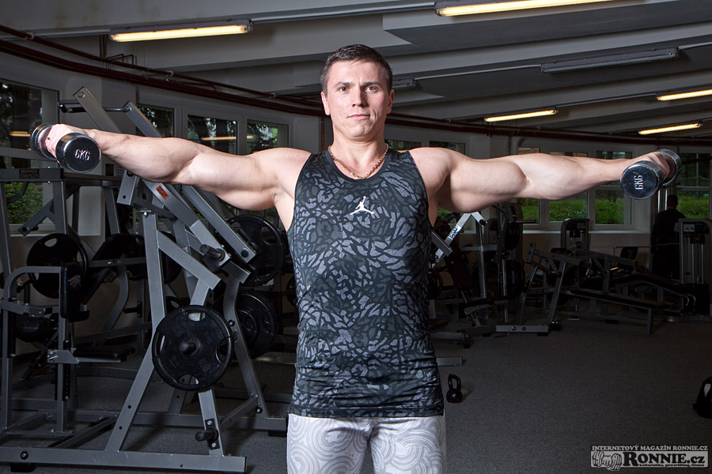

Slide 12
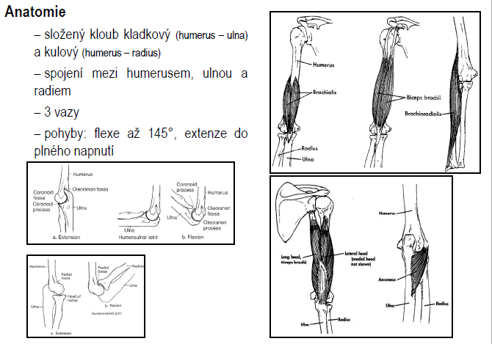
LOKETNÍ KLOUB

Slide 13
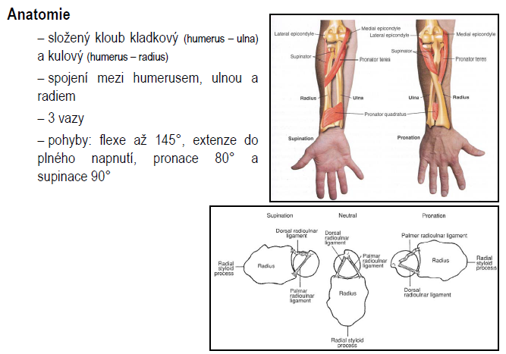

Slide 14
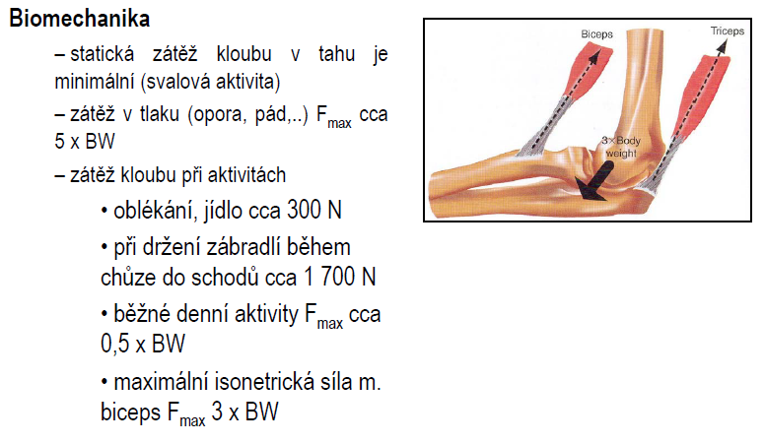

Slide 15
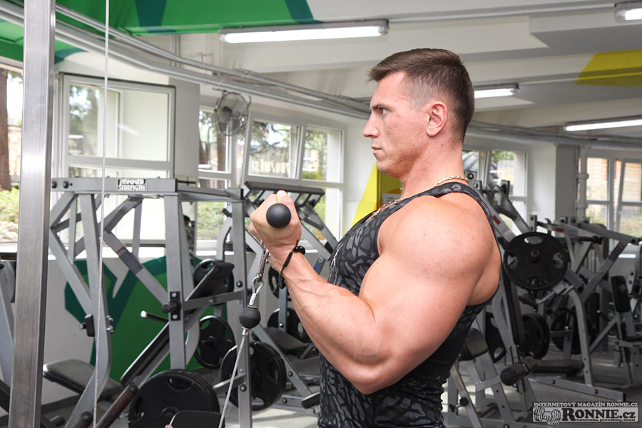

Slide 16
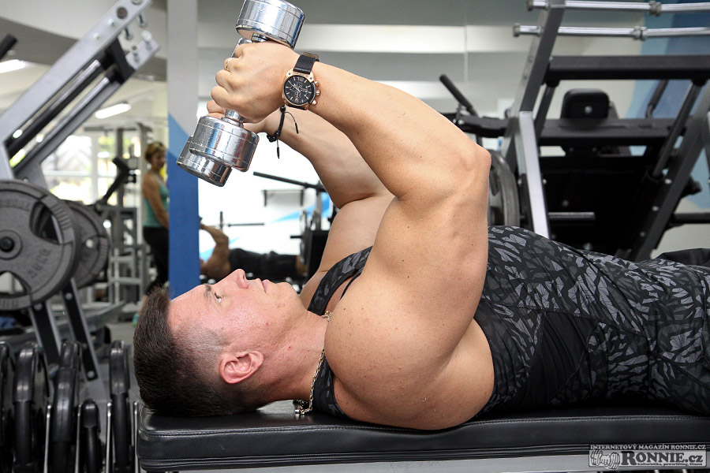

Slide 17
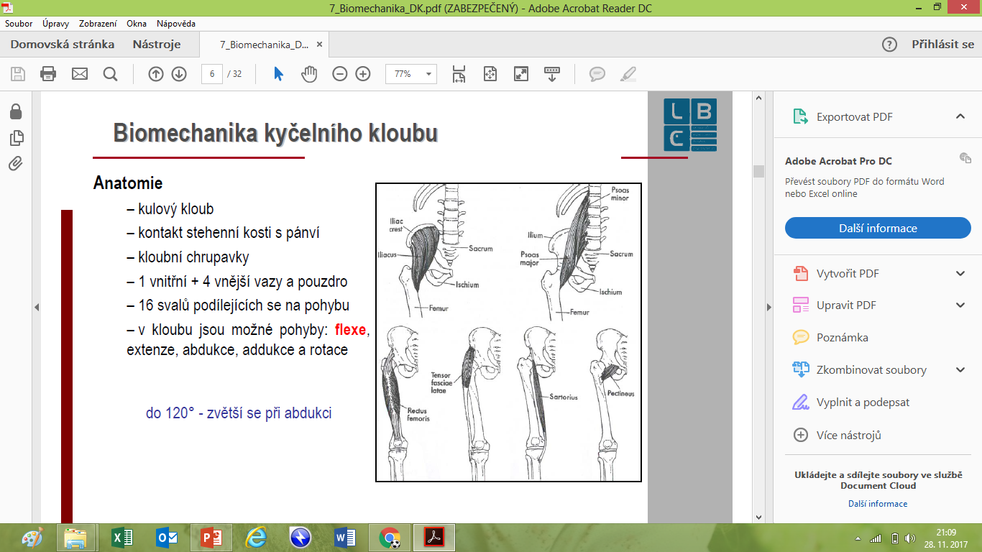
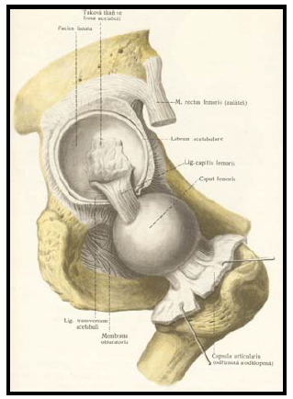
KYČELNÍ KLOUB

Slide 19
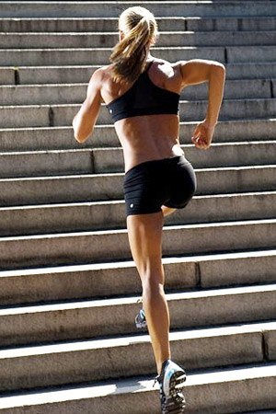
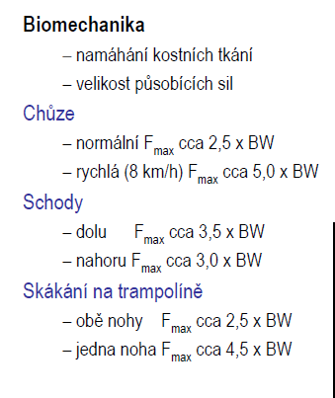
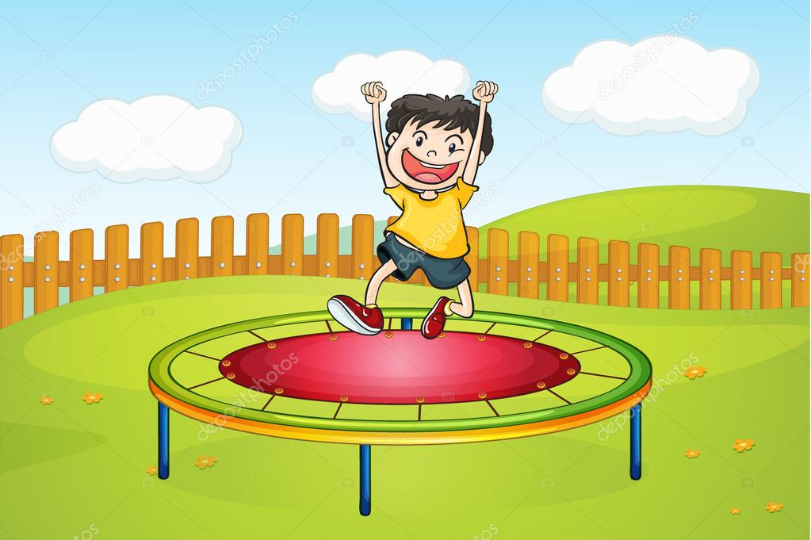

Slide 20
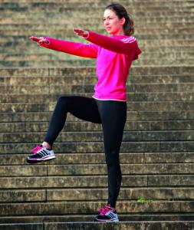
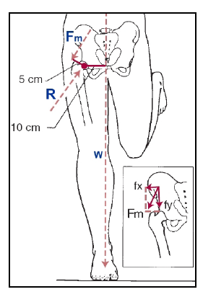
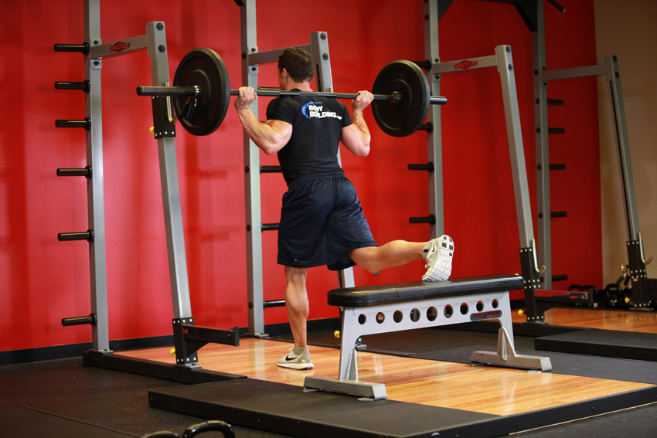

Slide 22
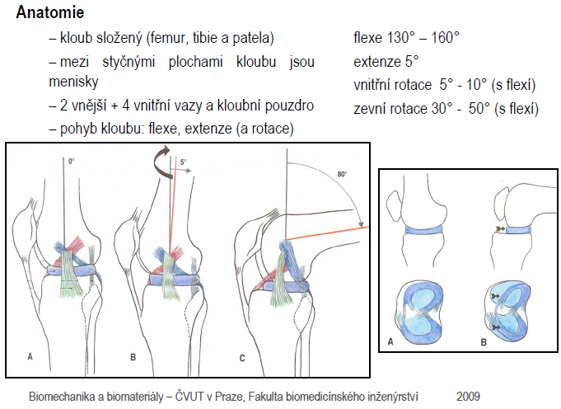
KOLENO
FLEXE - 135°
ROTACE (PŘI FLEXI) - 35°
TRANSLACE (AP = předozadní) - 5 – 10 mm

Slide 23
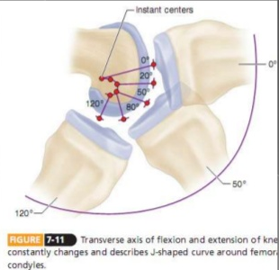
ROTACE + TRANSLACE
0 - 25° jen rotace, poté se přidává i translační pohyb

Slide 24
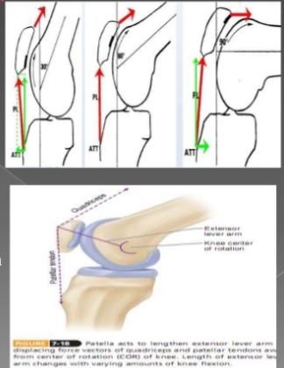
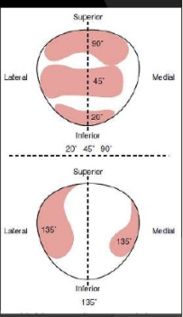
PATELOFEMORÁLNÍ KLOUB
Primární funkcí pately je zvětšovat rameno síly (páku) extenzorů kolenního kloubu – zvýšit otáčivý účinek quadricepsu
Při plné flexi se patella posune kaudálně až o 7 cm
Maximální kontakt mezi femurem a patellou je při flexi na 45° (viz obr.)
Maximální páka quadricepsu je při flexi 20°

Slide 25
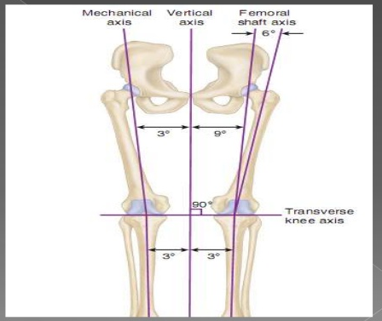
Kolenní kloub - osy

Slide 26
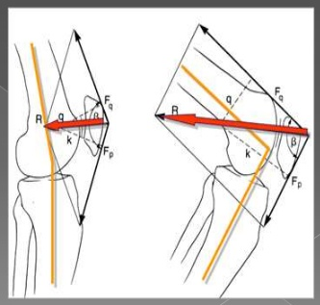
TIBIOFEMORÁLNÍ KLOUB – SÍLY:
Chůze – 2 - 3 BW
Běh – až 6 x BW
PATELOFEMORÁLNÍ KLOUB – SÍLY:
Chůze – 0,3 BW
Chůze do schodů – 2,5 BW
Chůze ze schodů – 3,5 BW
Dřep – 7 x BW

Slide 28
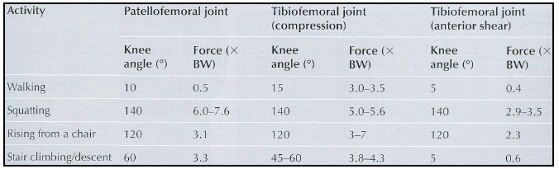

Slide 29
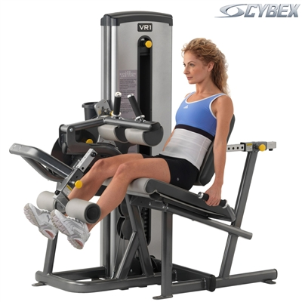
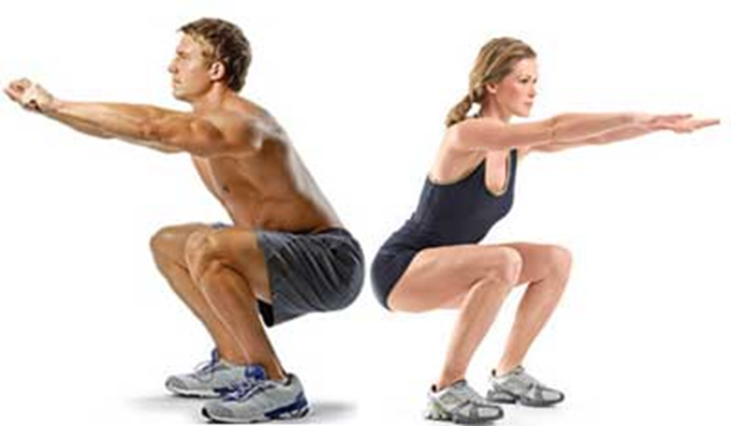
Uzavřený kinematický řetězec Otevřený kinematický řetězec

Slide 30
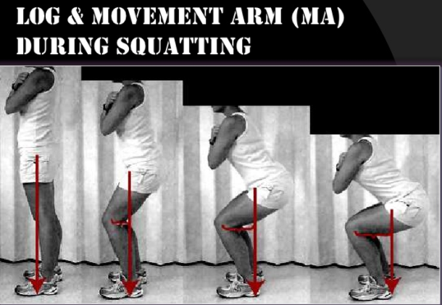
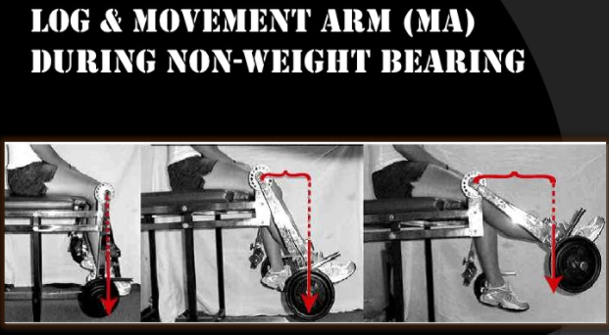

Slide 31
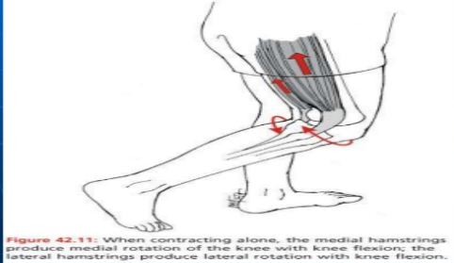
HAMSTRINGY

Slide 32
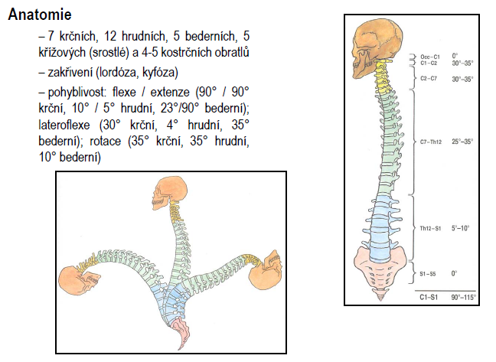
PÁTEŘ – AXIÁLNÍ SYSTÉM

Slide 33
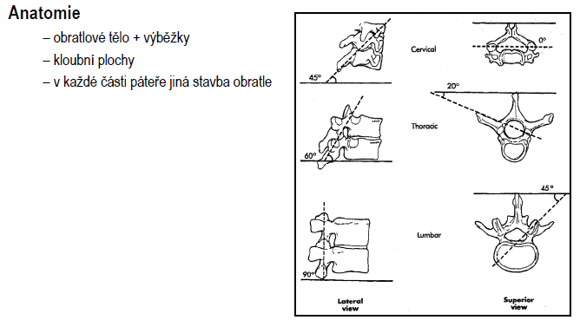

Slide 34
Určete velikost síly svalu m. erector spinae Fm, potřebnou k udržení břemene FB = 100 N ve vodorovné poloze.
m hlavy FH = 5,8 kg, m trupu FT = 32,8 kg a m obou paží je FR = 8,1 kg.
Dále určete kompresní Fk a smykovou Fs sílu
působící v meziobratlovém disku.
Úhel α = 20°.
Musí platit ΣM=0
Dále musí platit ΣF=0
Fm = 1 725 N
Fs = 158,6 N
Fk = 2 160,8 N

Slide 35
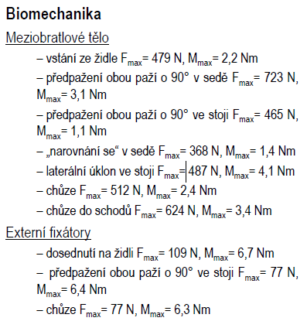
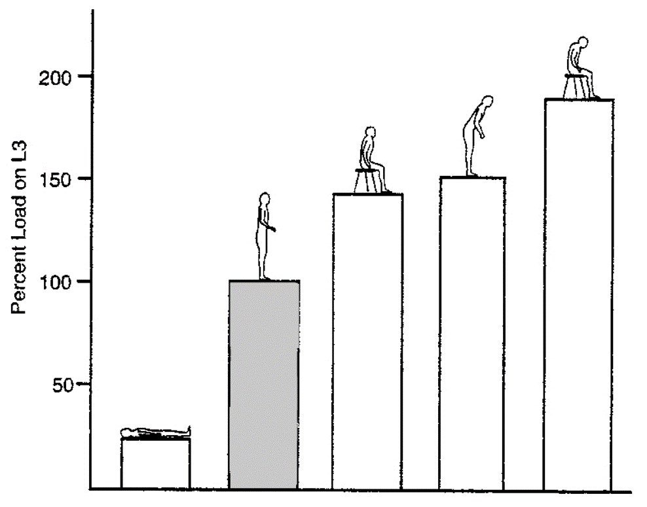

Slide 36
